Slide 1
AI-fundamentals Project 2 report
谢瑞阳

Slide 2
任务：守望先锋aimbot实现
场景分析/分类
模型选择
优化：人工提取特征、K折交叉验证

Slide 3
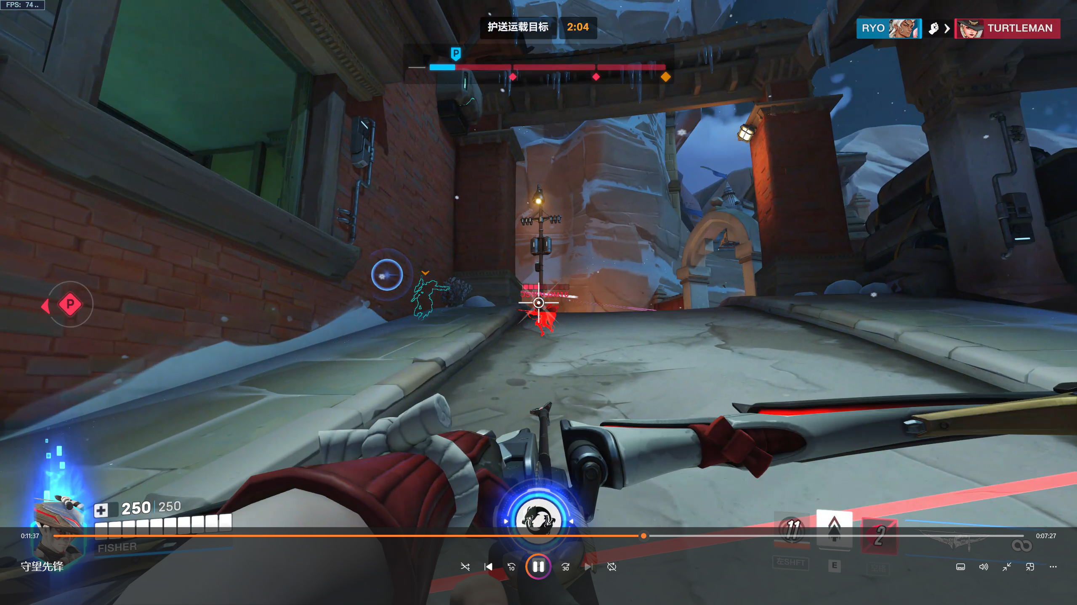
场景分析
特点：
1.5v5
2.30多种角色，双方角色池相同
3.每个角色数十种皮肤模型
4.可隔墙看见队友轮廓
5.见到敌人后基本无法完成迅速击杀。会有很长的输出时间（队伍中有坦克位与治疗位）
6.命中模型头部造成两倍伤害
与csgo相比的难点：
1.模型的样式过多--更难提取特征。
2.场景中特效多，可实时看到队友轮廓等--干扰元素多。
3.网上有效针对敌人识别的数据集较少。

Slide 4
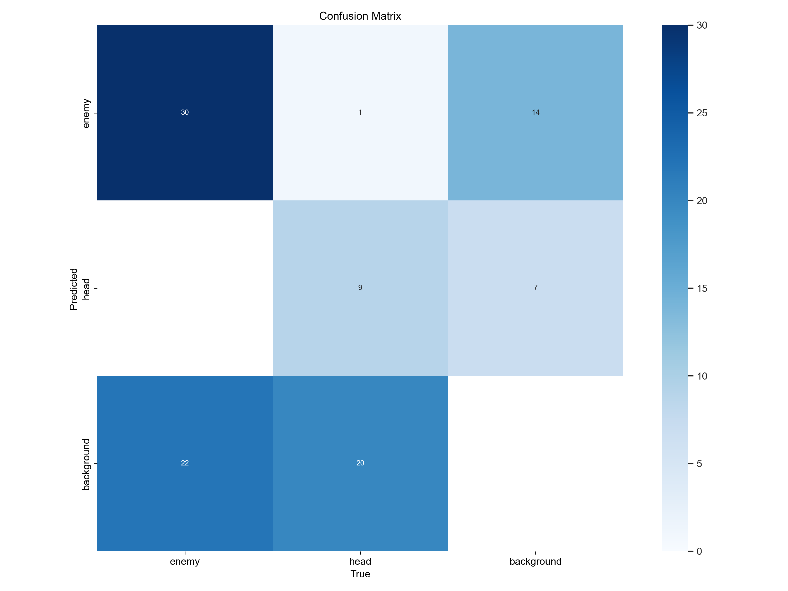
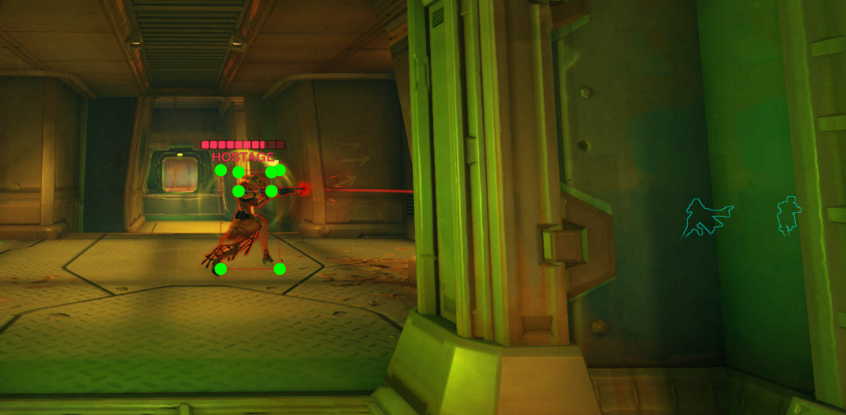
检测目标分类 v1
判断敌人的头部与敌人整个身体
原因分析：
没有增加队友的识别导致将敌我分别不清
游戏内模型过多，头部特征不明显，难以准确识别
结果：
检测敌人效果达成
检测头部效果不佳
实战中极容易将队友（包括透视的队友轮廓）认成敌人

Slide 5
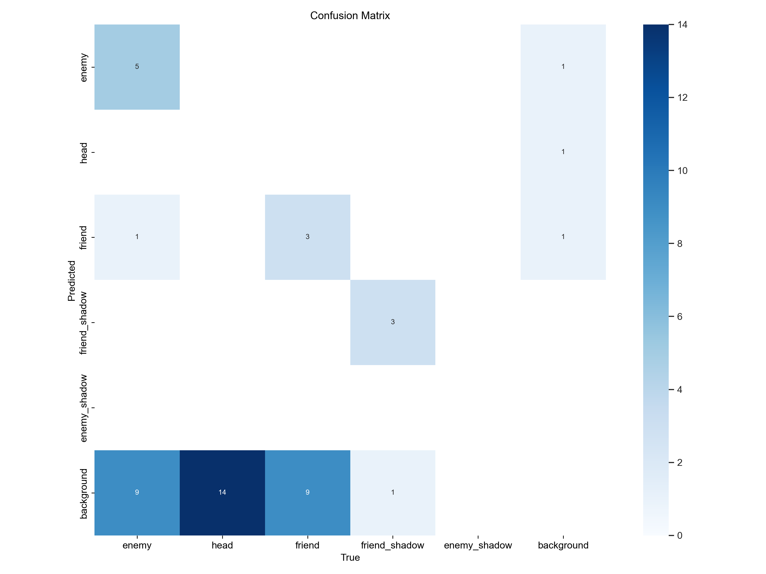
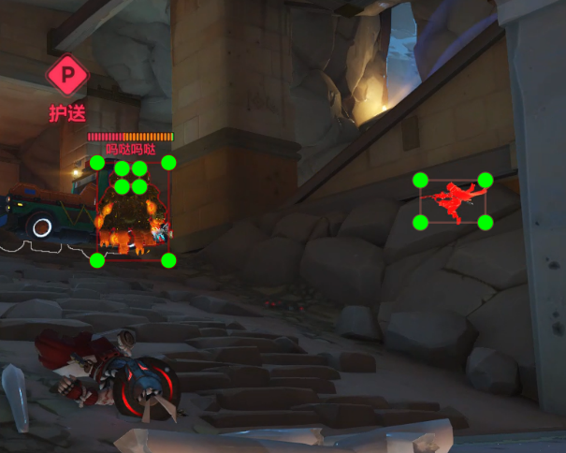
检测目标分类 v2
判断敌人/敌人头部/队友/队友透视轮廓/敌人透视轮廓
进展：
误判队友为敌人的概率有效降低
缺陷：
头部几乎不可判定
敌人识别有效性下降

Slide 6
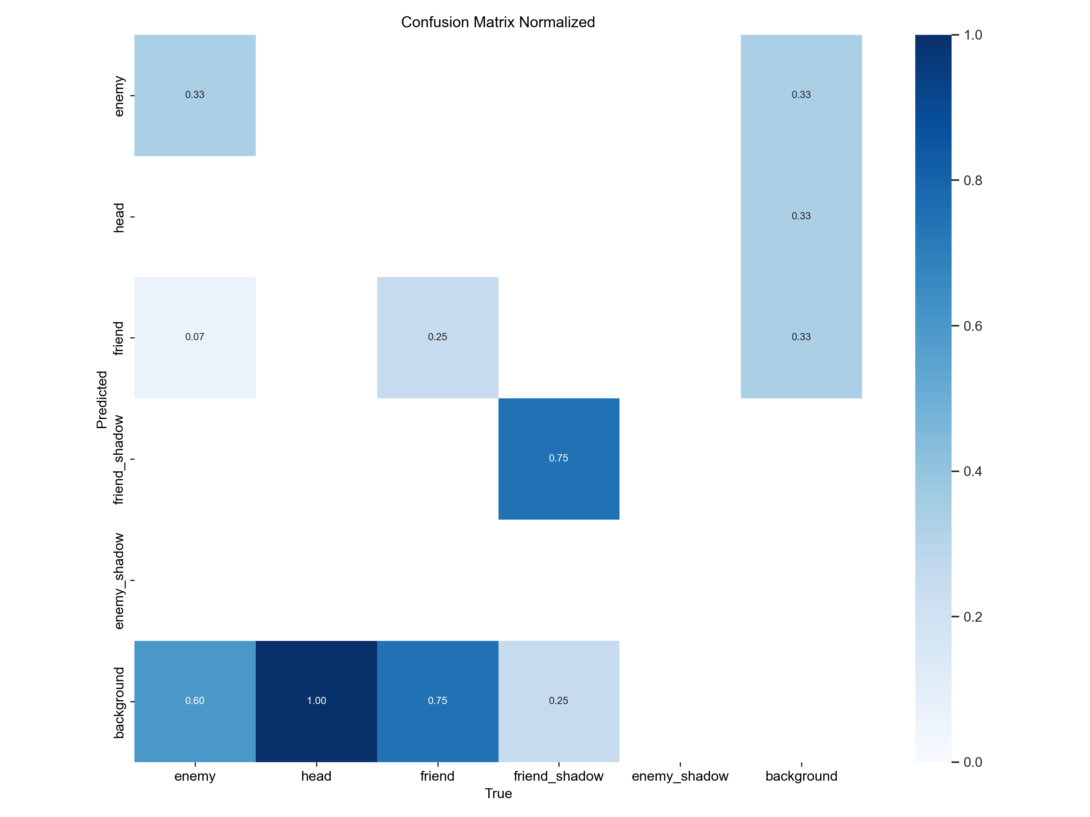
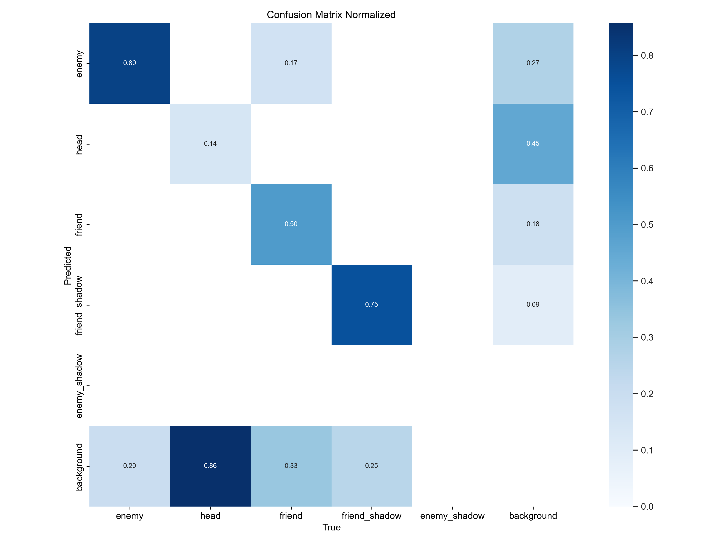
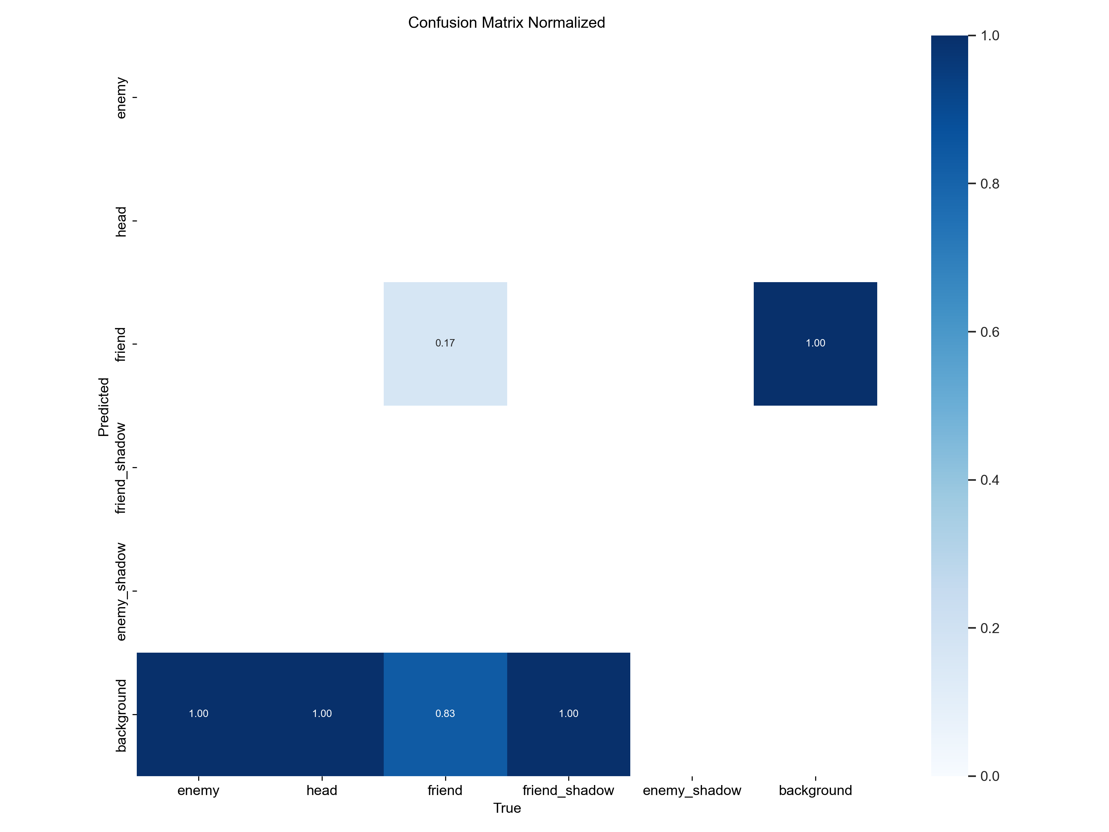
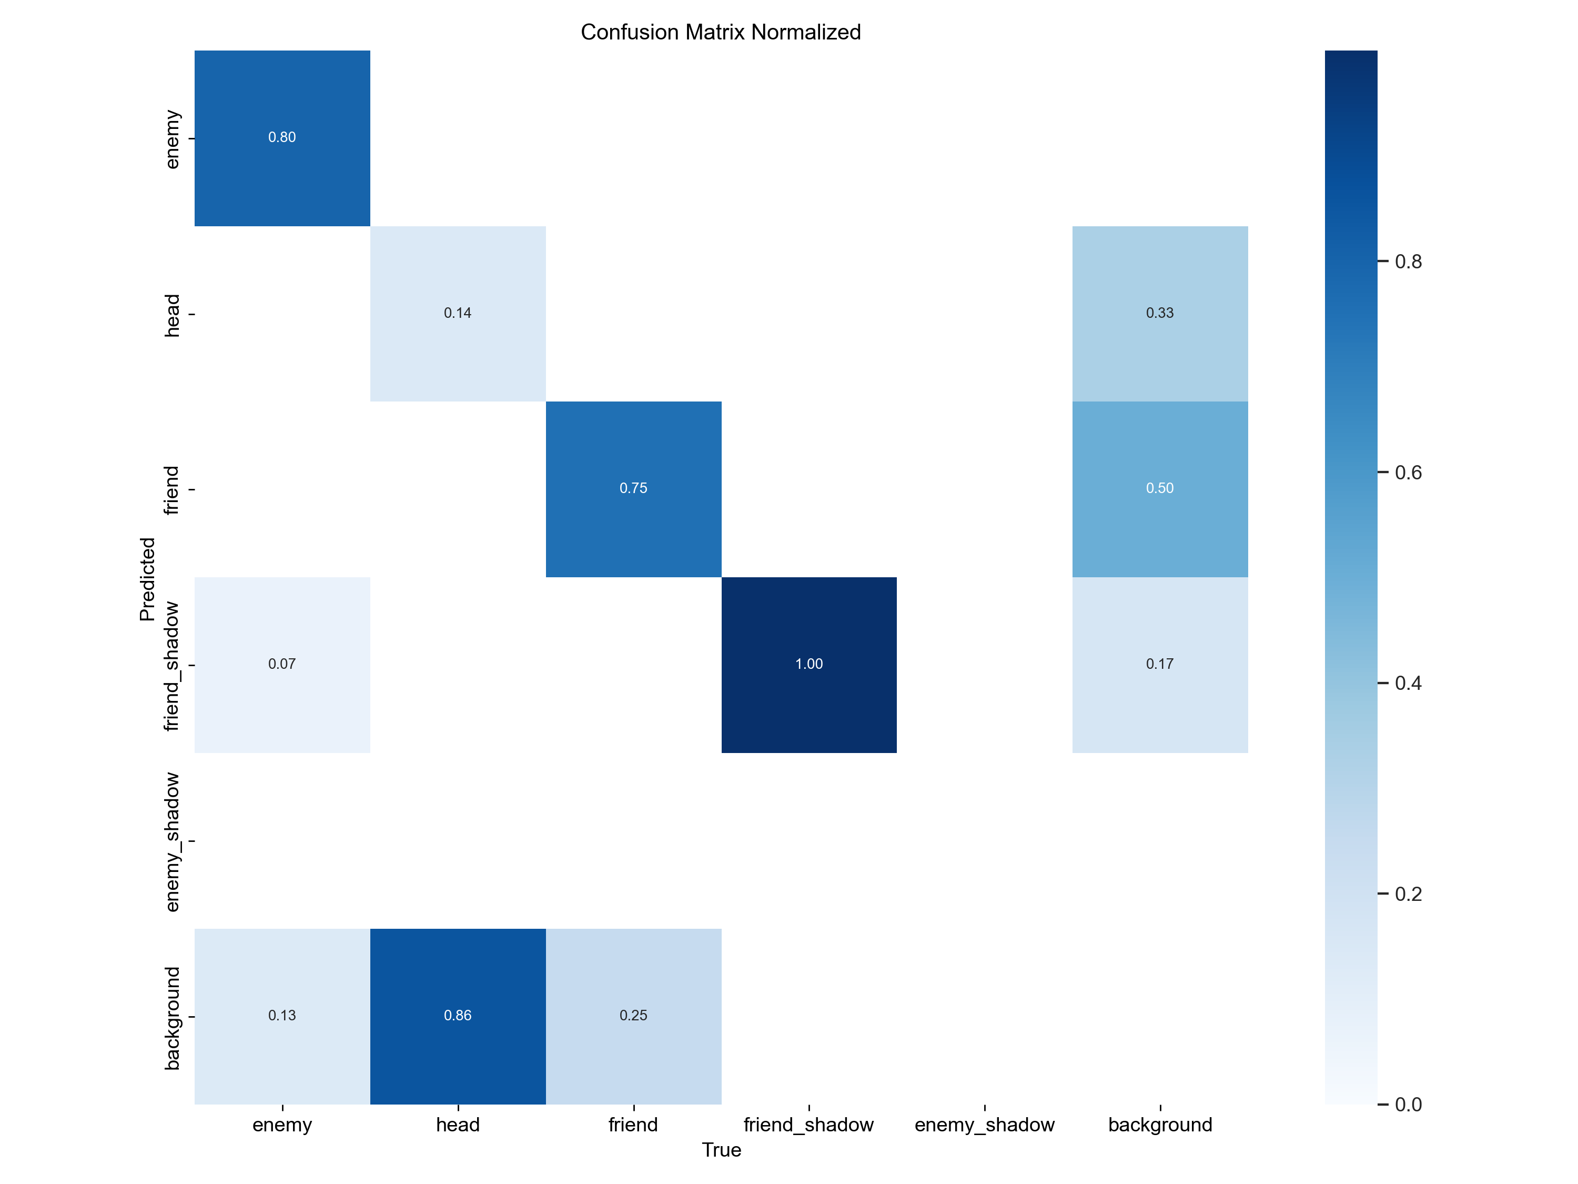
yolov8n
yolov8s
yolov10s
中场休息时间
上一个模型（yolov8n）已经能够基本满足实战需求，因此我们先看看使用参数量更大的模型和更新的模型是否有更好的表现.
yolov8m
结论：
yolov8n 可用
yolov8s 更优秀
yolov8m在识别敌人与s表现几乎一致
yolov10s不可用（why？去除NMS似乎与此无关）
8s会犯将友方识别成敌方的错误。
8m几乎不会。

Slide 7
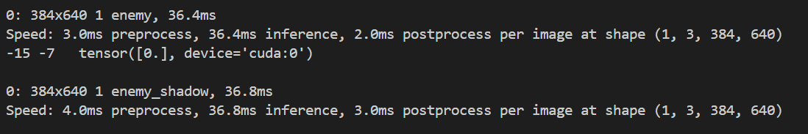
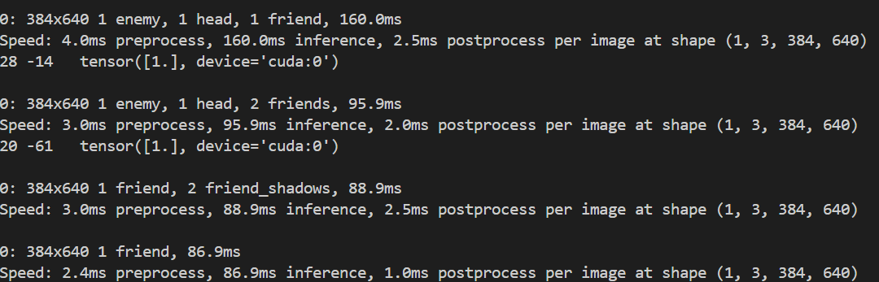
时间对比
结论：三者时间均可接受
model | yolo8n | yolo8s | yolo8m
time cost | 36ms | 83ms | 90ms or 150ms(not stable)
correctness for enemy/head/friend/friend_shadow | 0.33/0/0.25/0.75 | 0.8/0.14/0.5/0.75 | 0.8/0.14/0.75/1.00
misjudge for | 0.25 | 0.5 | 0.75

Slide 8
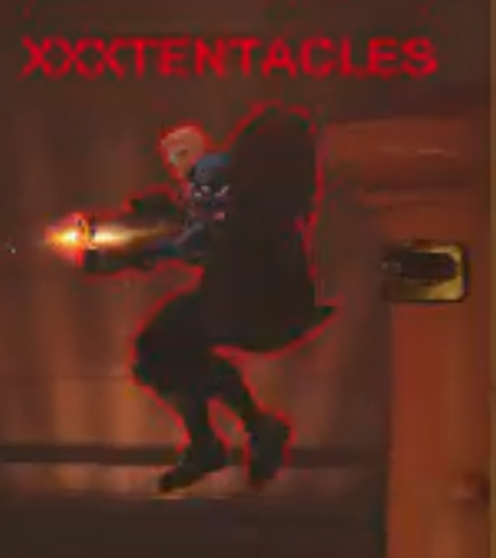
优化
守望先锋的敌人边框总为鲜艳的红色
idea：将图片中非红色的像素剔除，仅保留红色系像素，从而剔除许多无关因素（尤其是与敌人模型一样的队友和队友轮廓）。
优点：
1.可直接剔除队友类以及队友轮廓类。
2.增强模型的泛化能力(可识别数据集以外的敌人）。
3.提高检测精度，减少误判。
缺点：
1.游戏内光线会影响像素。
2.红气球？红枫树？被打的全身红血特效的队友？

Slide 9
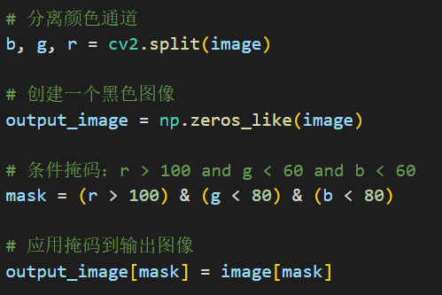
实现
将符合掩码条件（即红色大于100且绿色和蓝色都小于80）的像素从原始图像复制到输出图像 ，其他不符合条件的像素保持为初始的黑色。

Slide 10
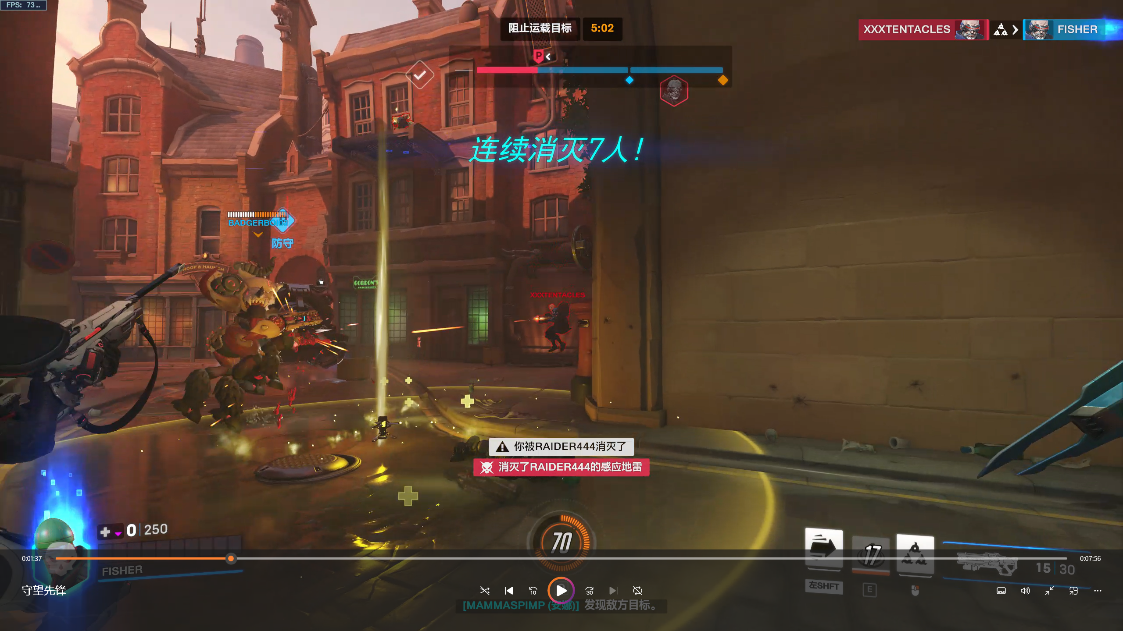

Slide 11
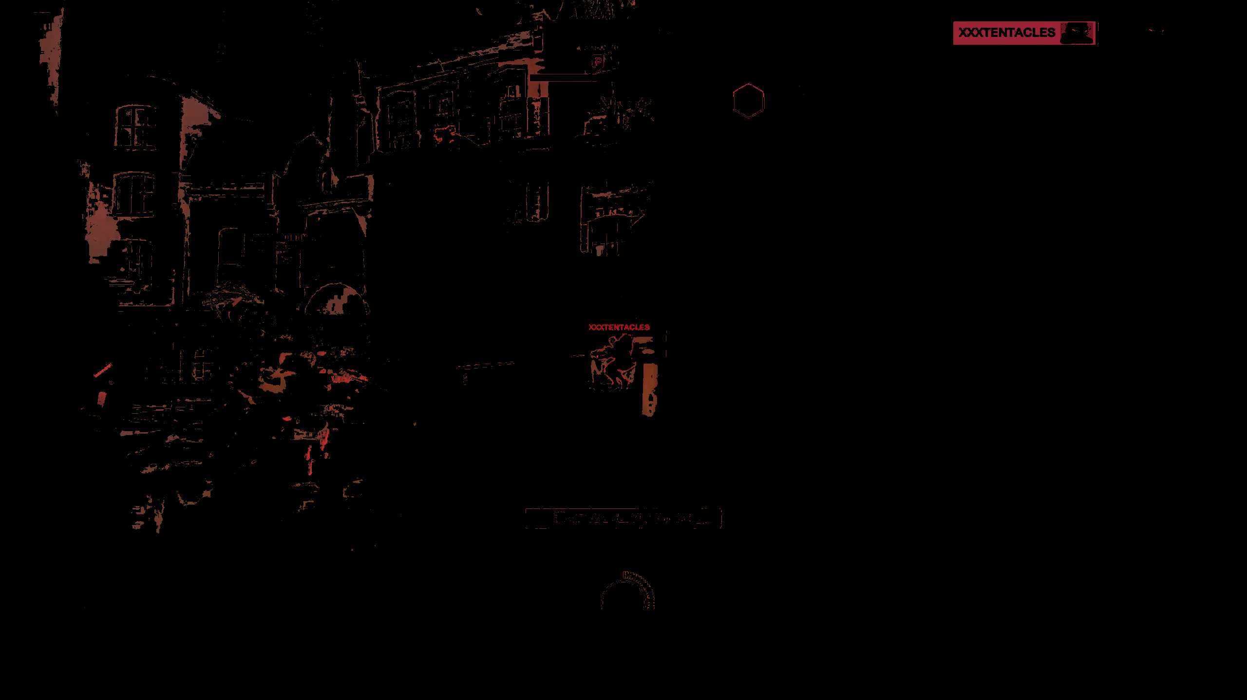

Slide 12
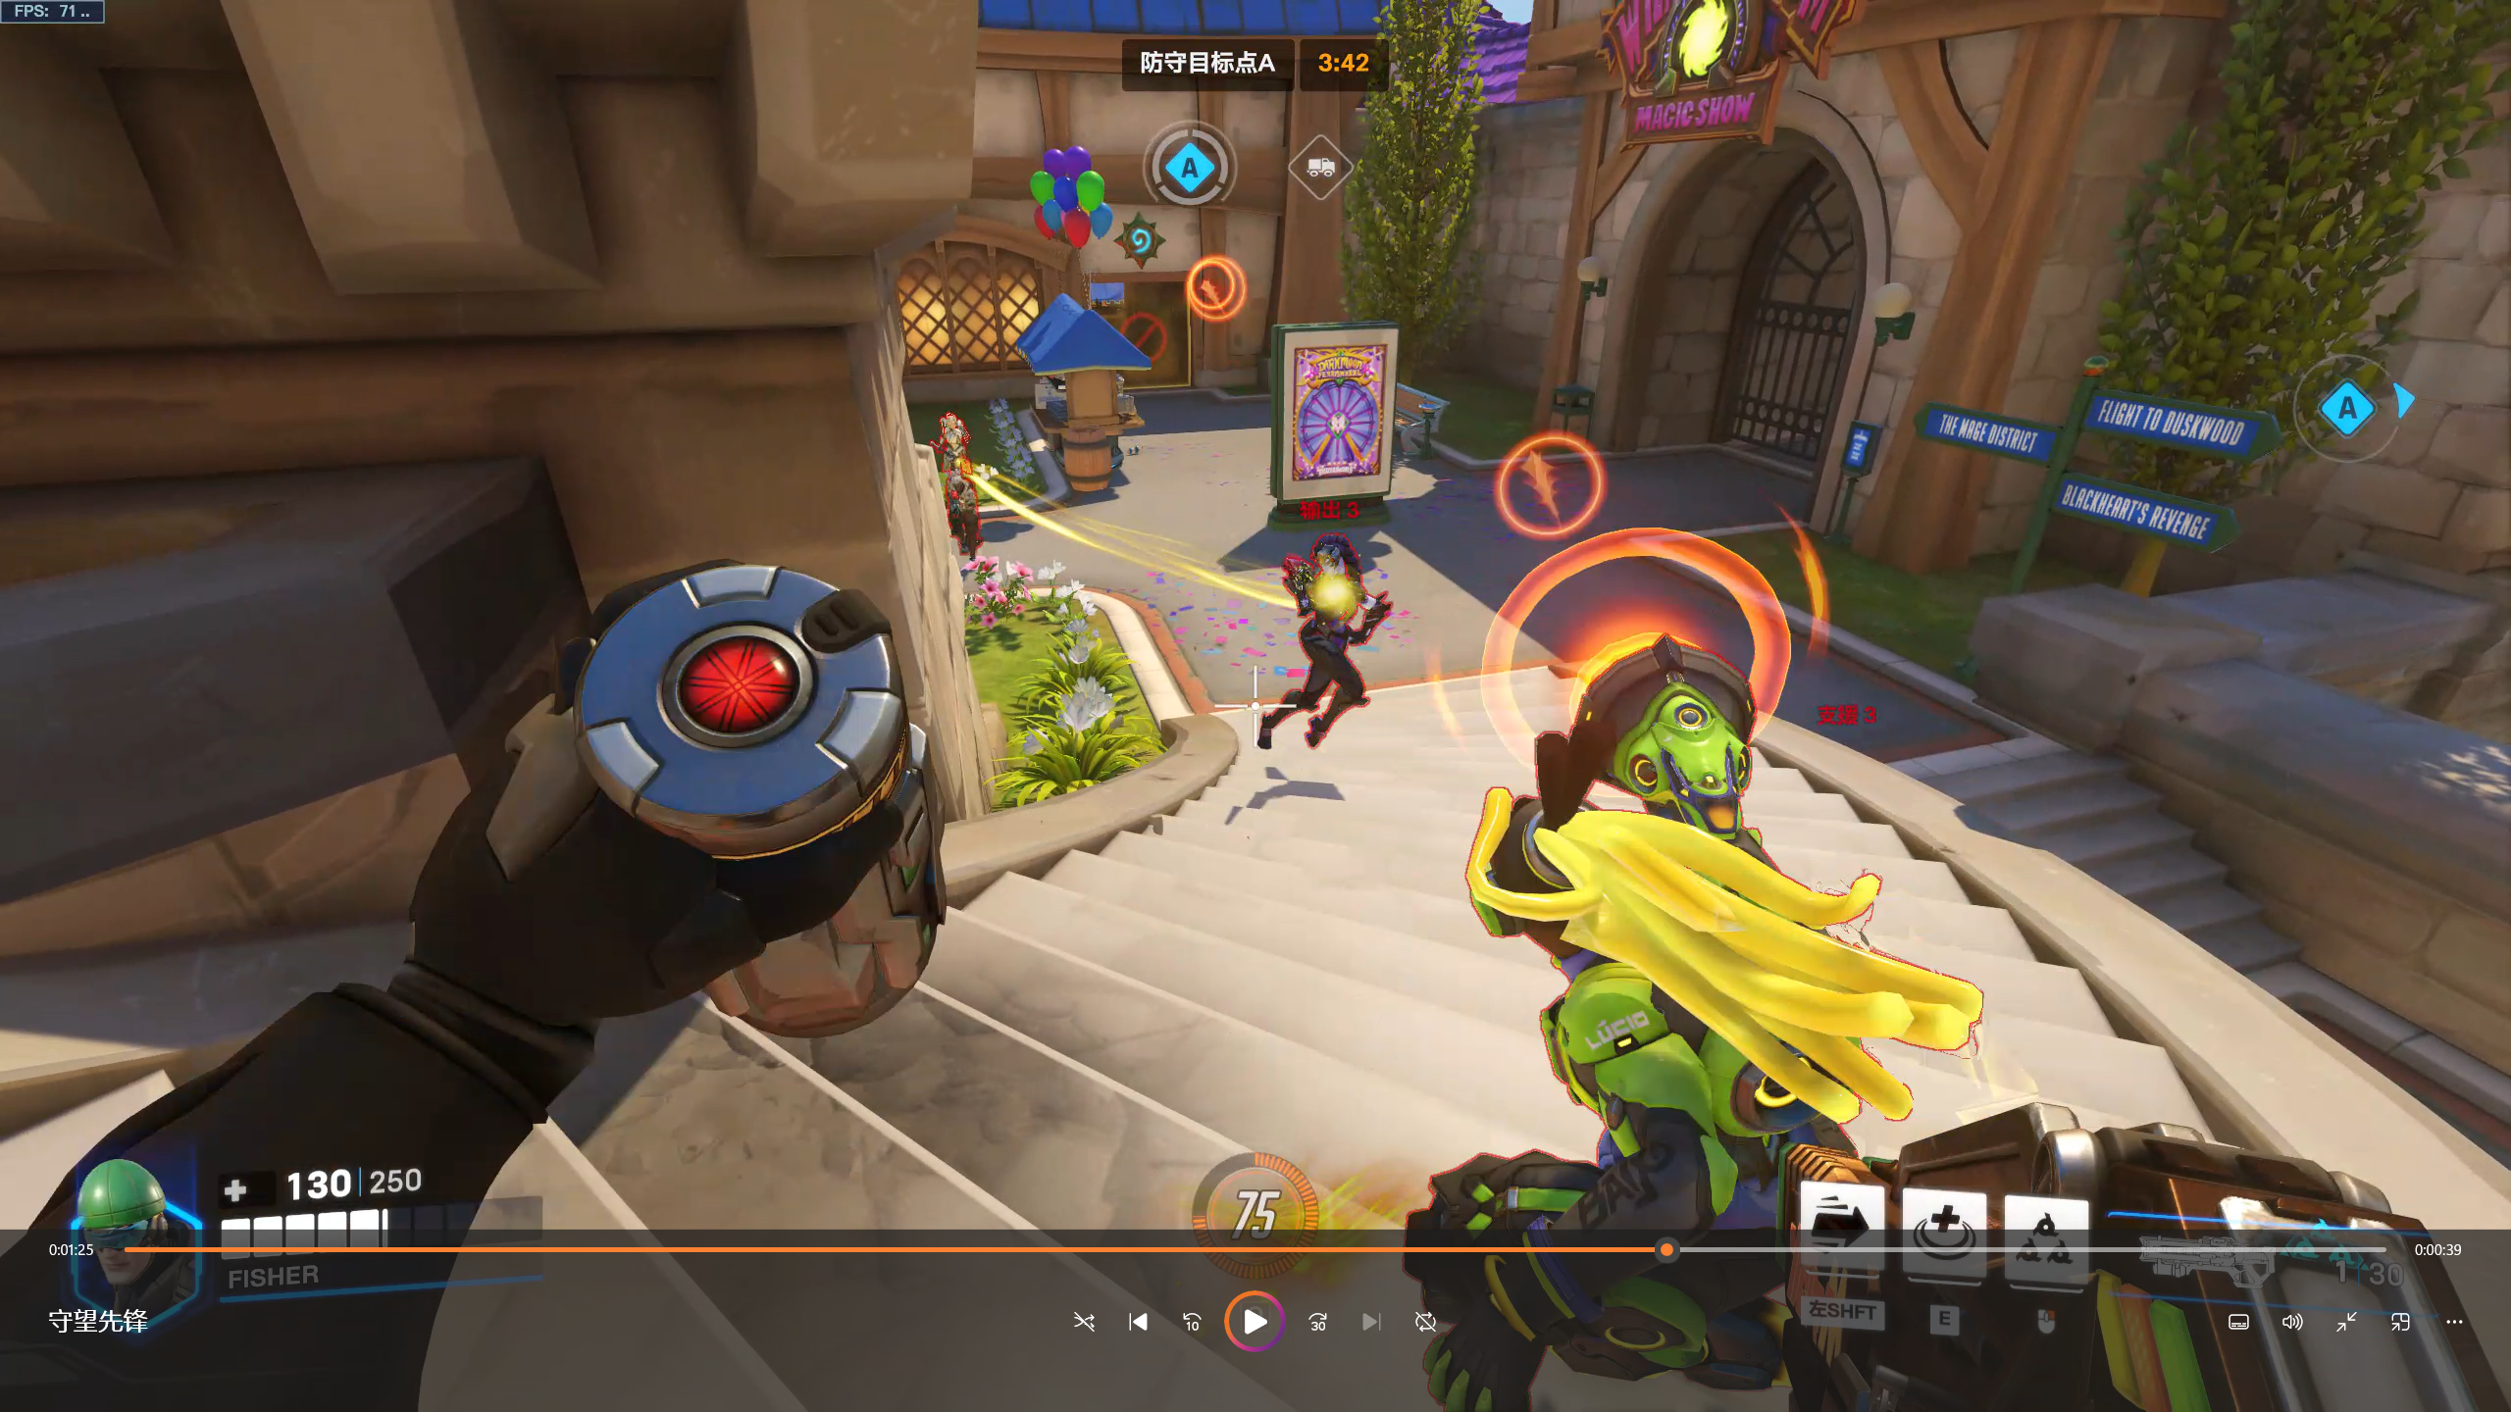

Slide 13
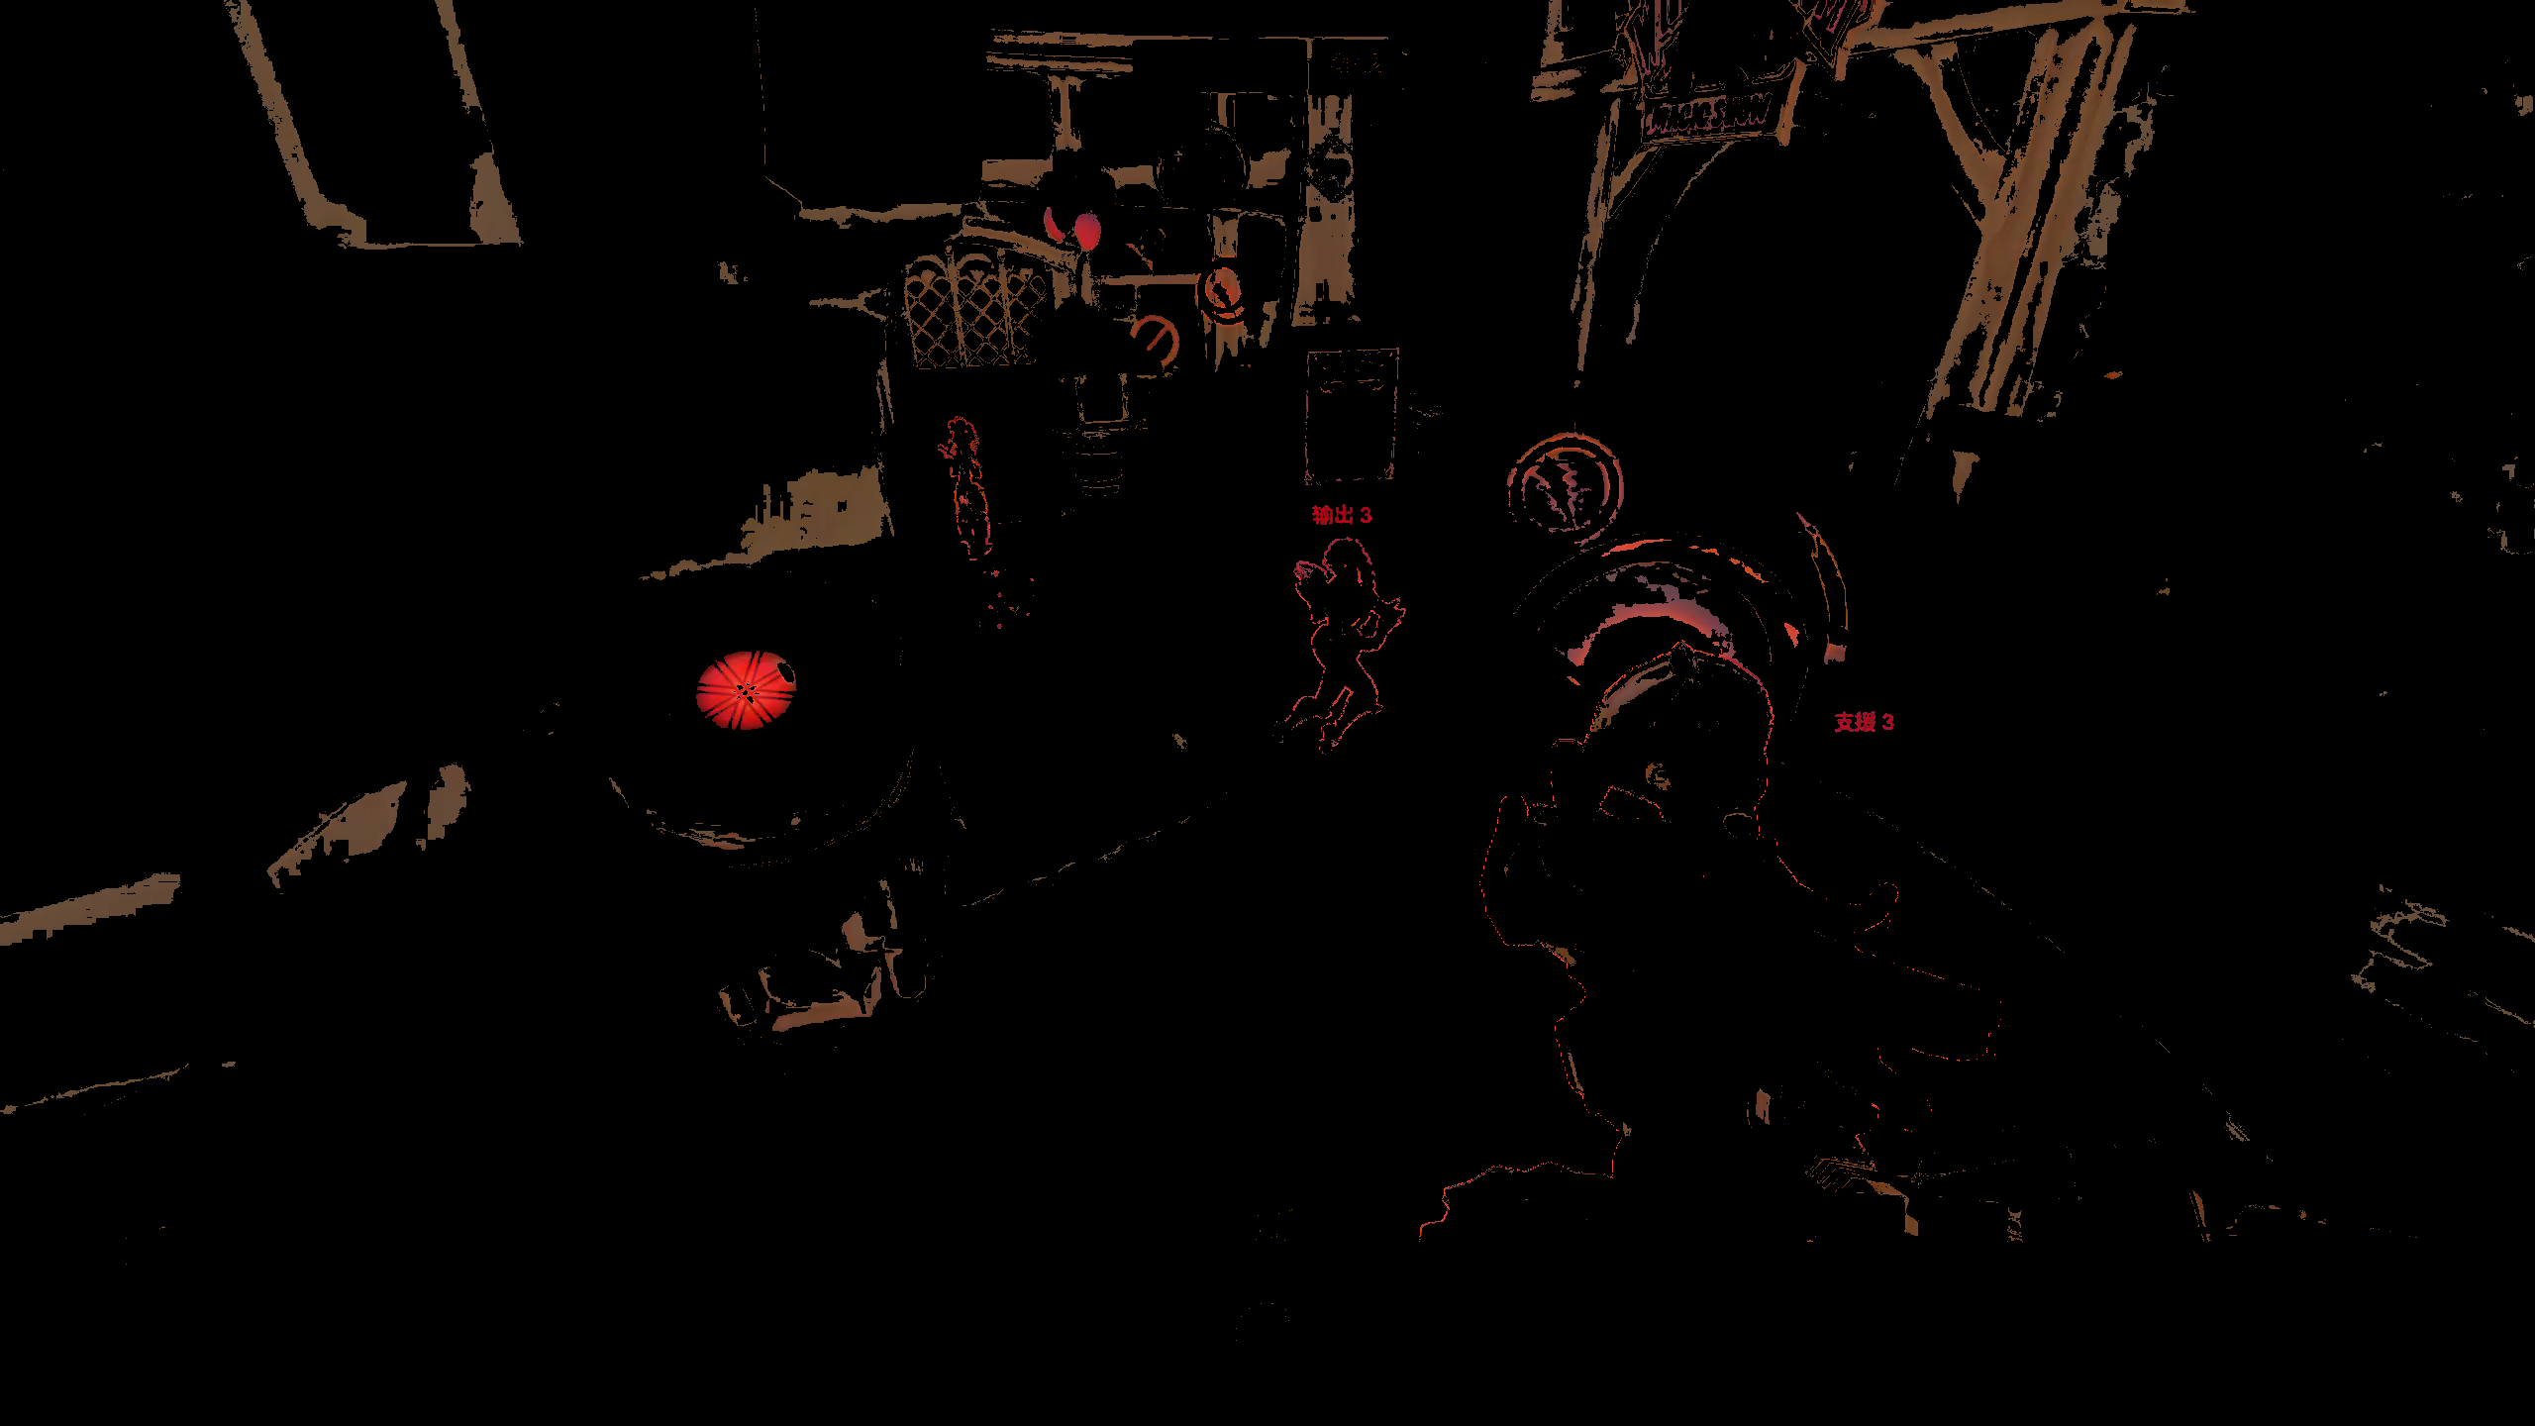

Slide 14
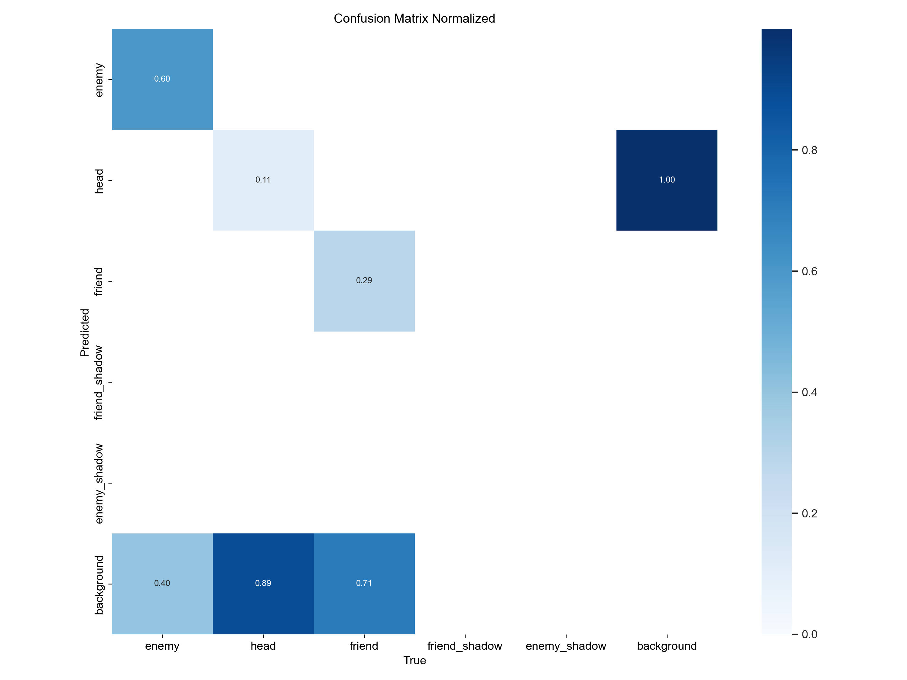
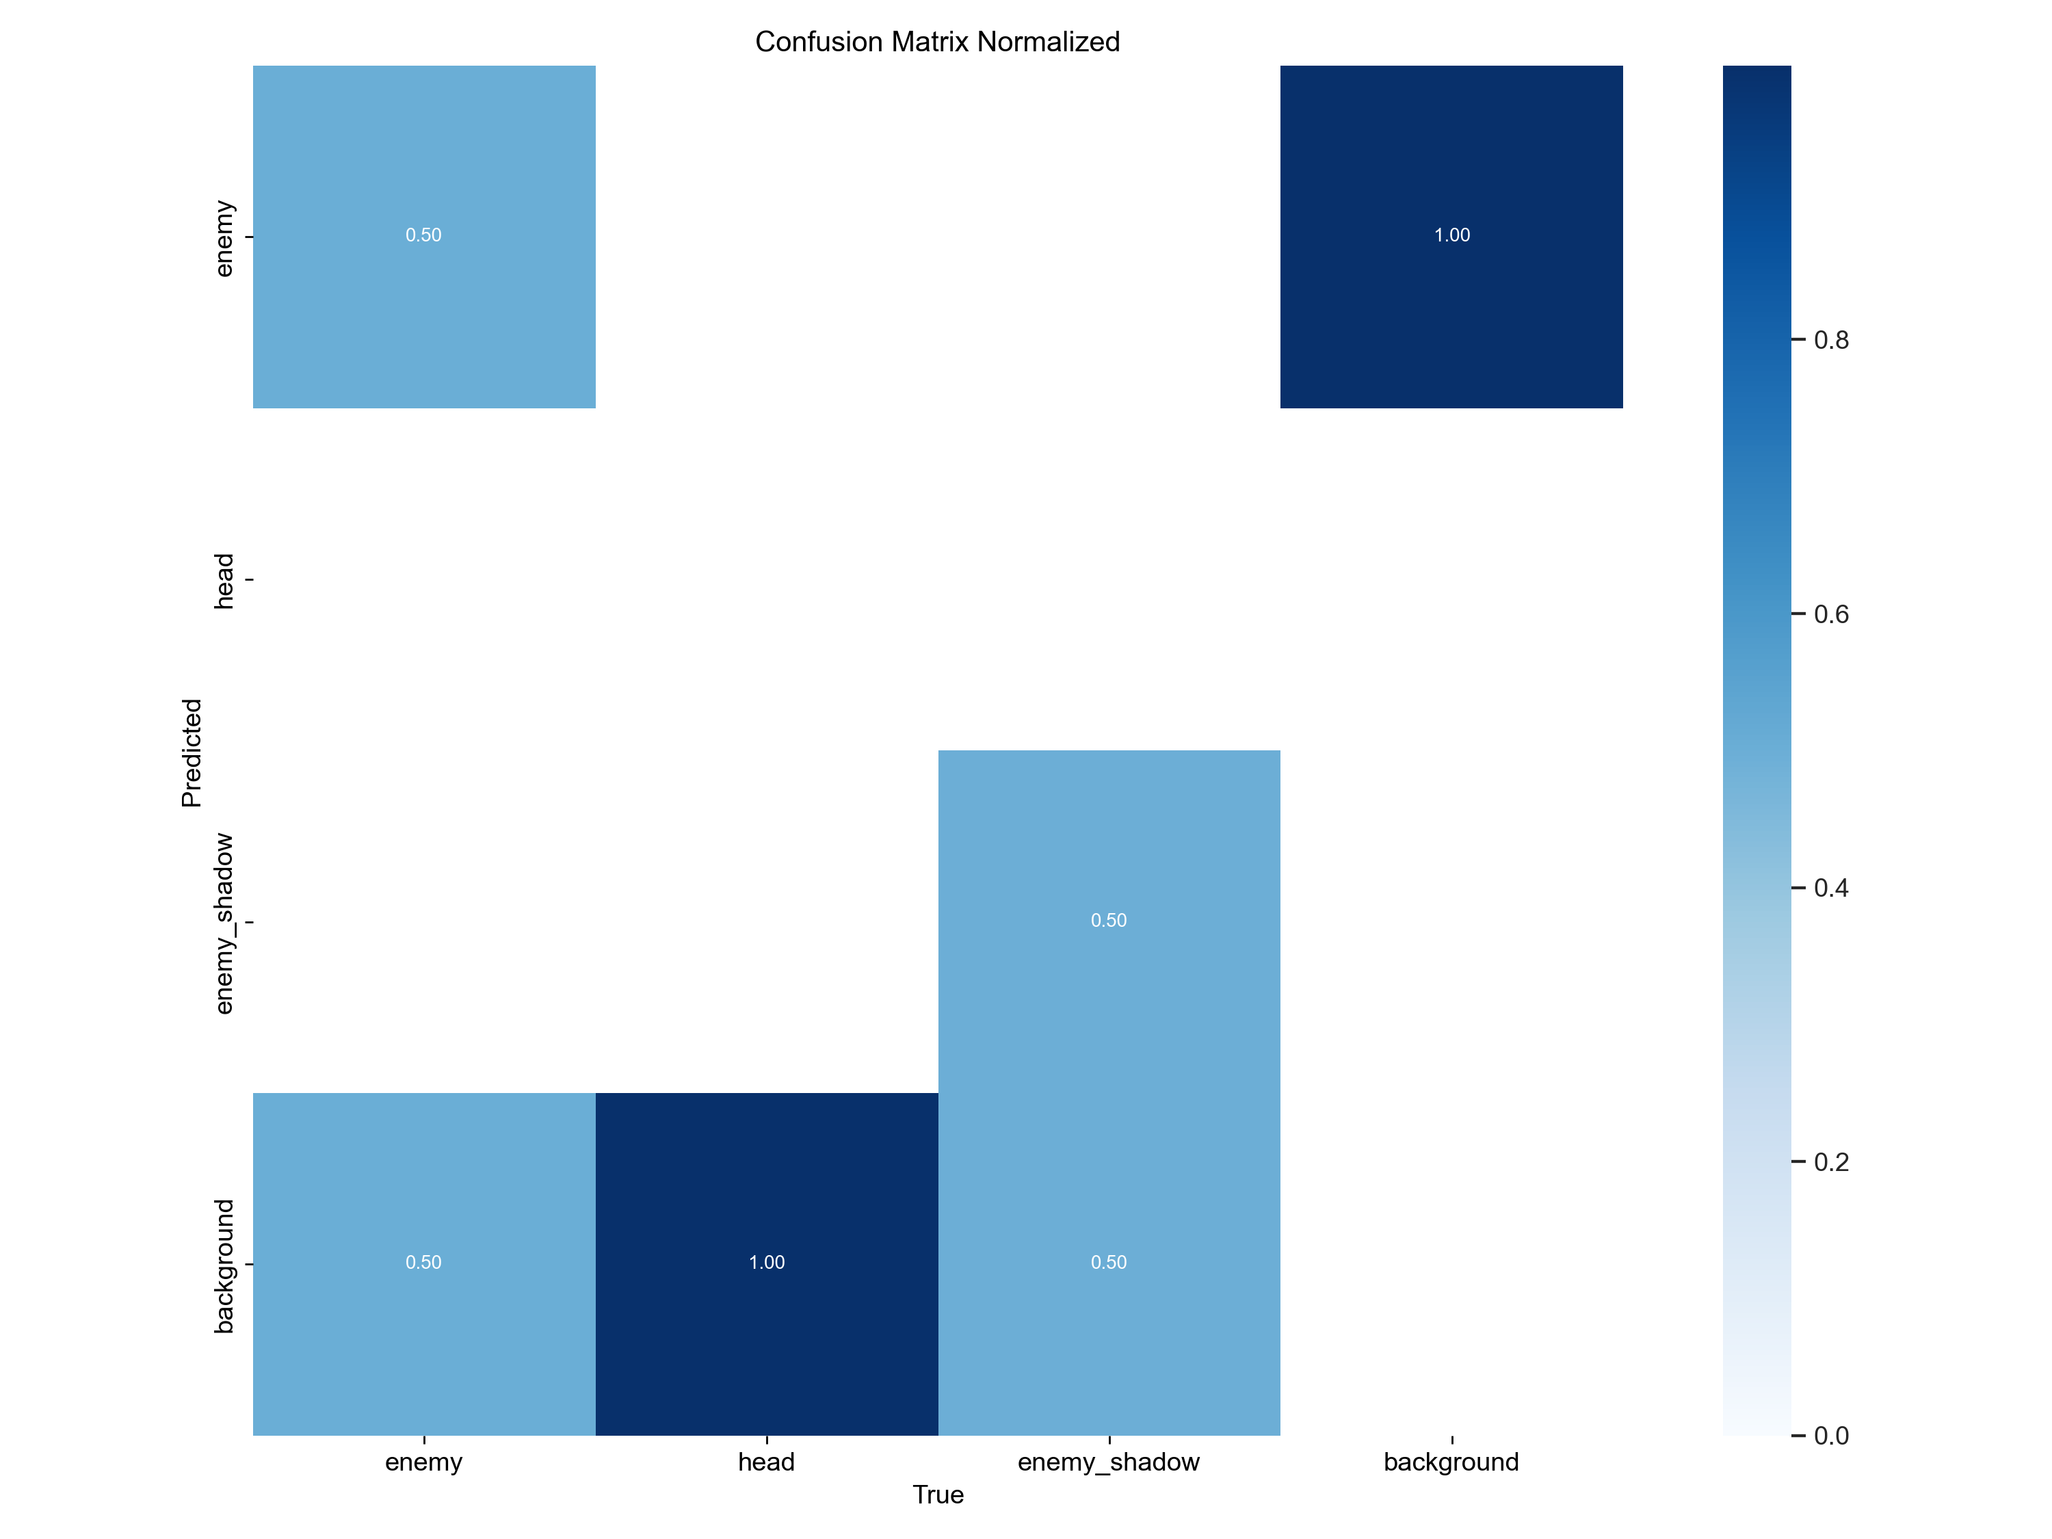
检验优化效果
统一使用yolov8n
另一种优化：将血条及人物名区域添加进框体
normal
leave marked red
add headline into box
将图片调整为仅保留红色系像素后，判断准确度有了明显提高（0.33->0.60)。
且几乎没有将非敌人判断为敌人的情况。
将血条及人物姓名条添加进标准框体内后，准确度反而有所下降（仍比普通情况好）。推测是由于敌人不一定会显示血条及人物姓名，这部分不一定存在的特征反而迷惑了模型。

Slide 15
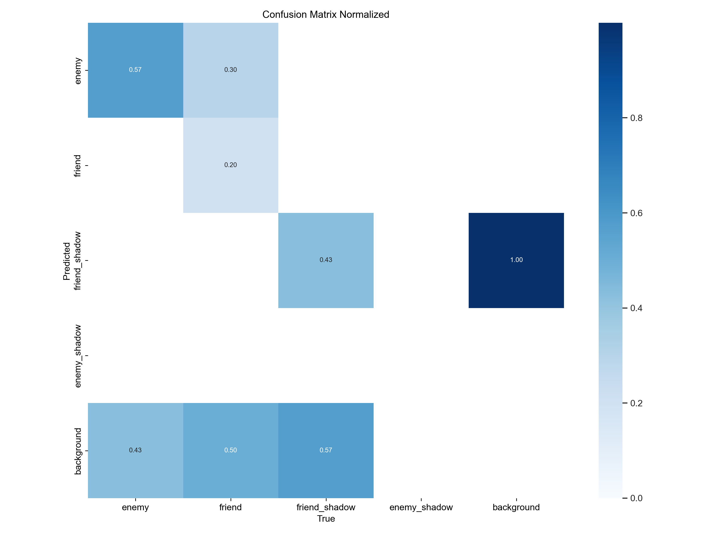
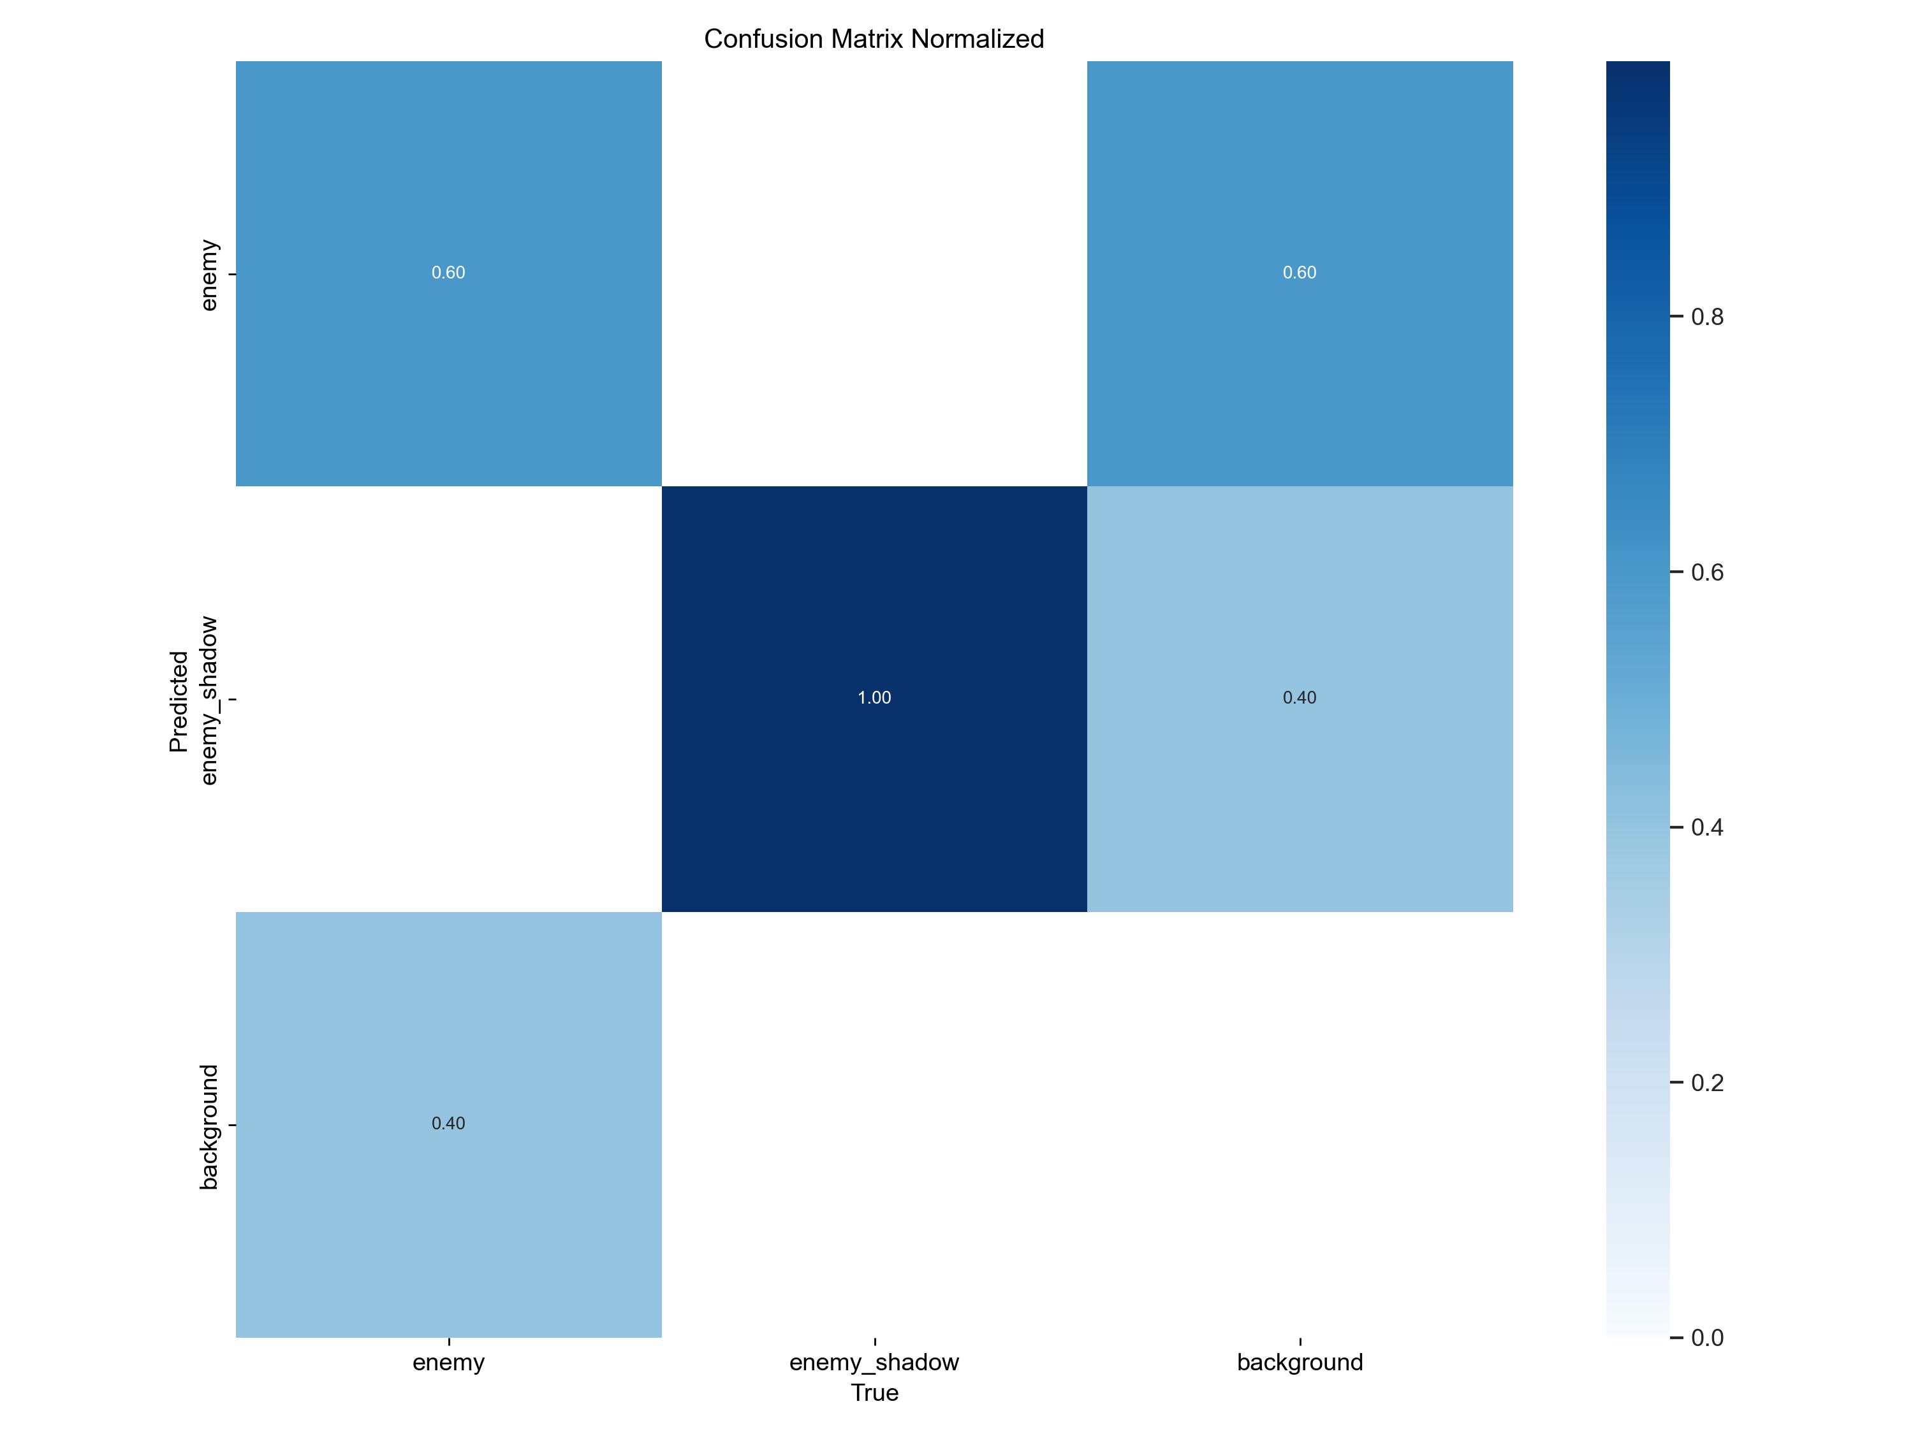
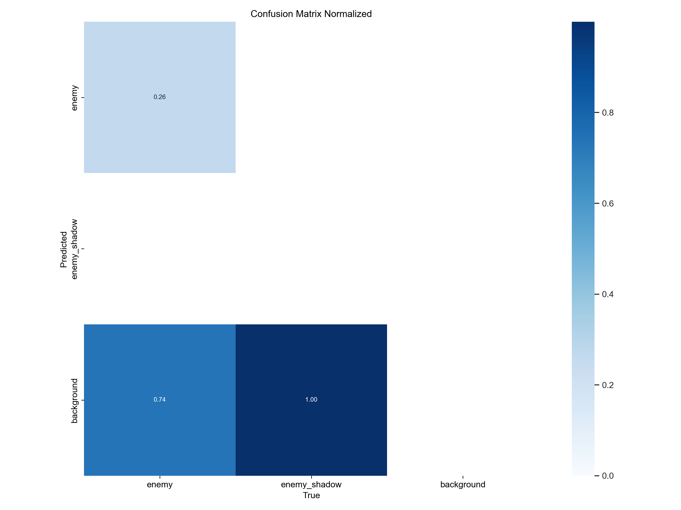
优化2：去掉头部检索
normal
(train12)
leave marked red
（train13)
add headline into box
（train14）
血条负收益可能原因：类内差异增加，噪声增加，混淆特征
同一类目标的外观差异增加，会使模型更难学习到一致的特征。模型需要学会同时识别带血条和不带血条的人的特征，增加了学习任务的复杂性。
如果在训练数据中，有血条的人物和没有血条的人物标签相同，但外观差异大，模型可能会混淆哪些特征是关键特征，哪些特征是干扰特征。
血条可能被模型误认为是人类的一部分，特别是当血条非常鲜艳和显眼时，模型可能更倾向于关注血条而非人本身的特征。

Slide 16
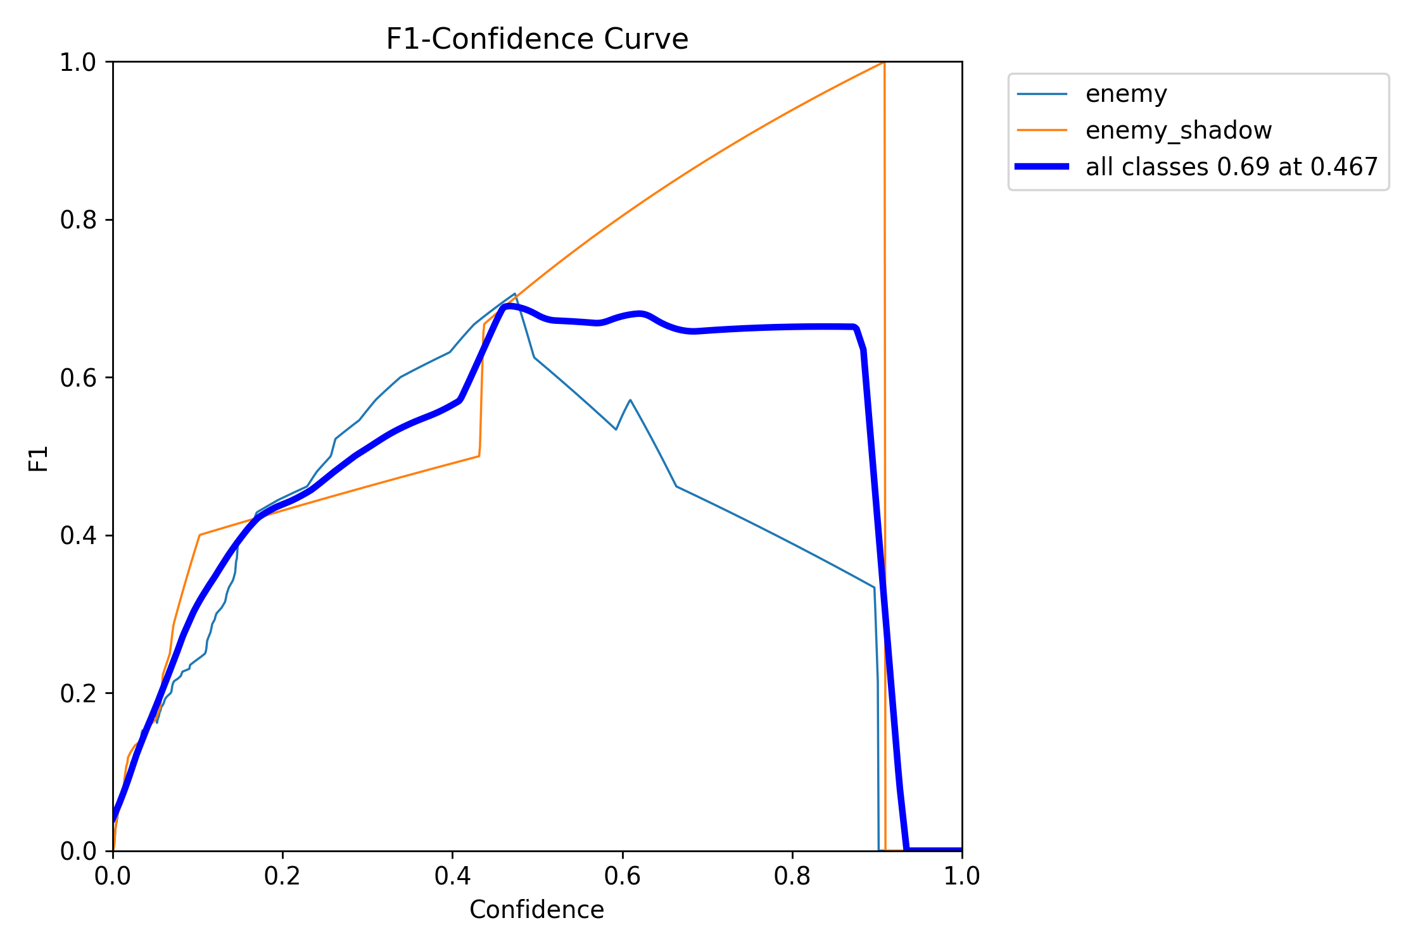
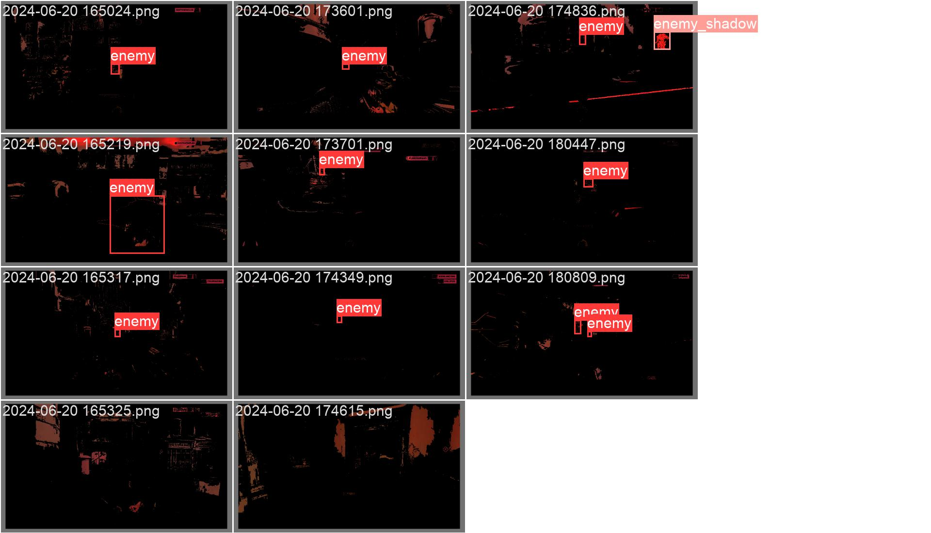
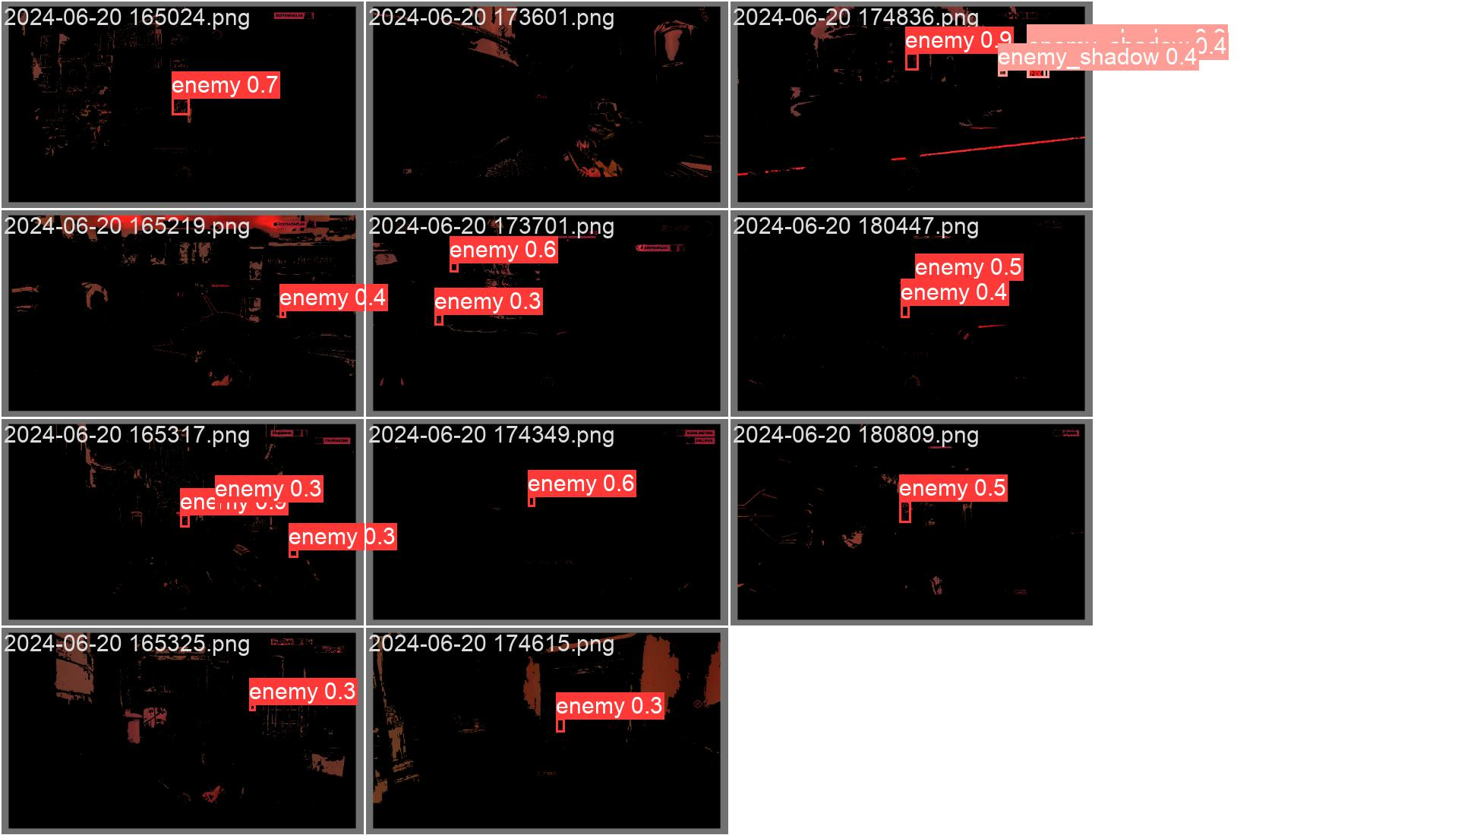
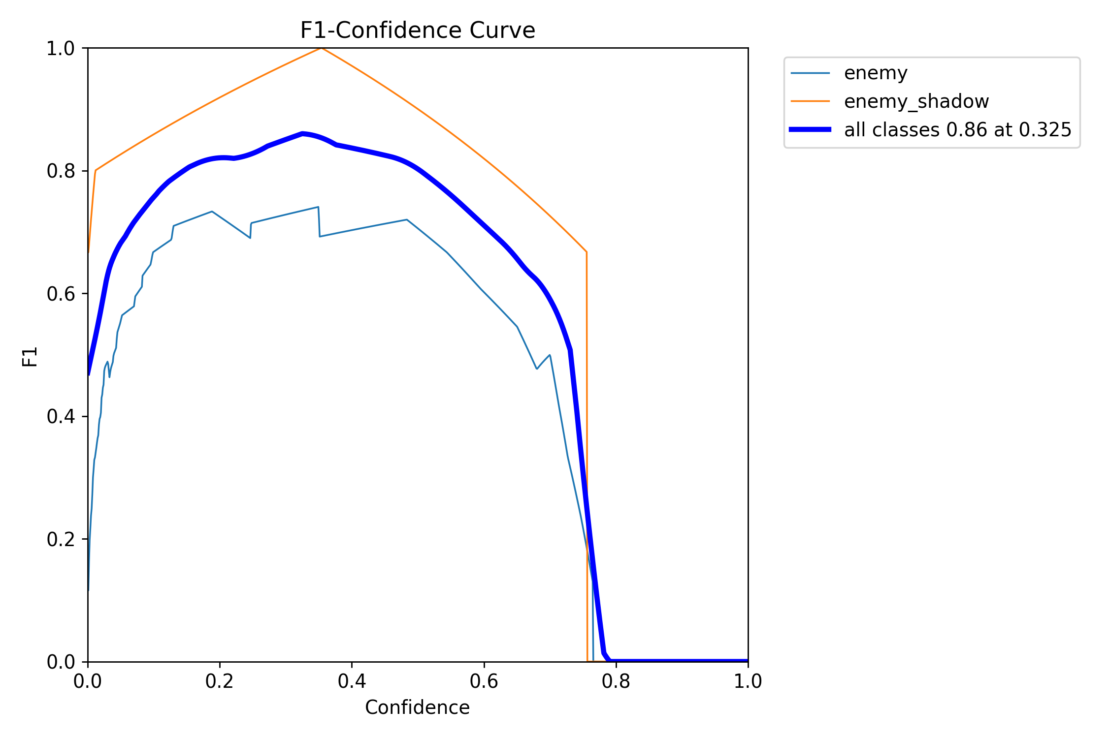
深入探究第二种情况，可以看到被误判的enemy置信度均<=0.4
真实enemy置信度基本>=0.5 因此我在aimbot中以0.5为界限划分置信度取敌人。
对于后续优化后的模型经过同样的调查及实战分析，发现0.5仍然是比较好的区分间隔。

Slide 17
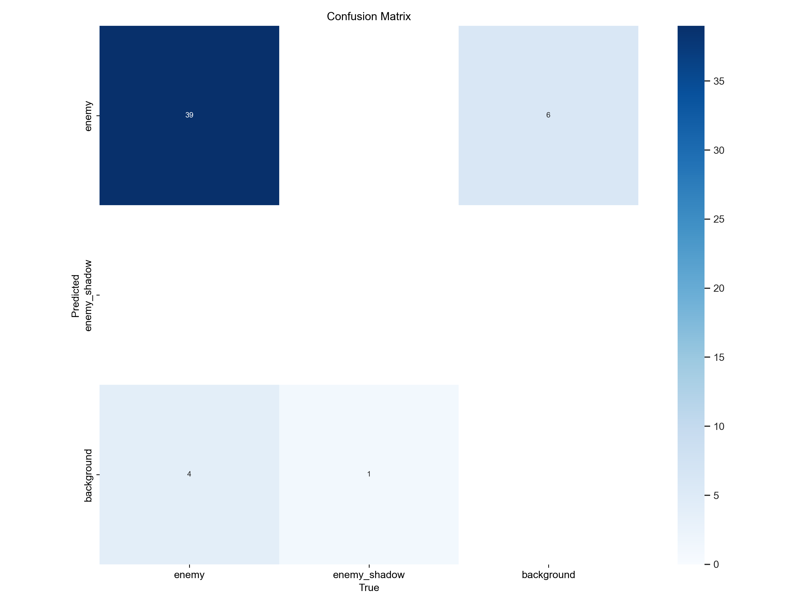
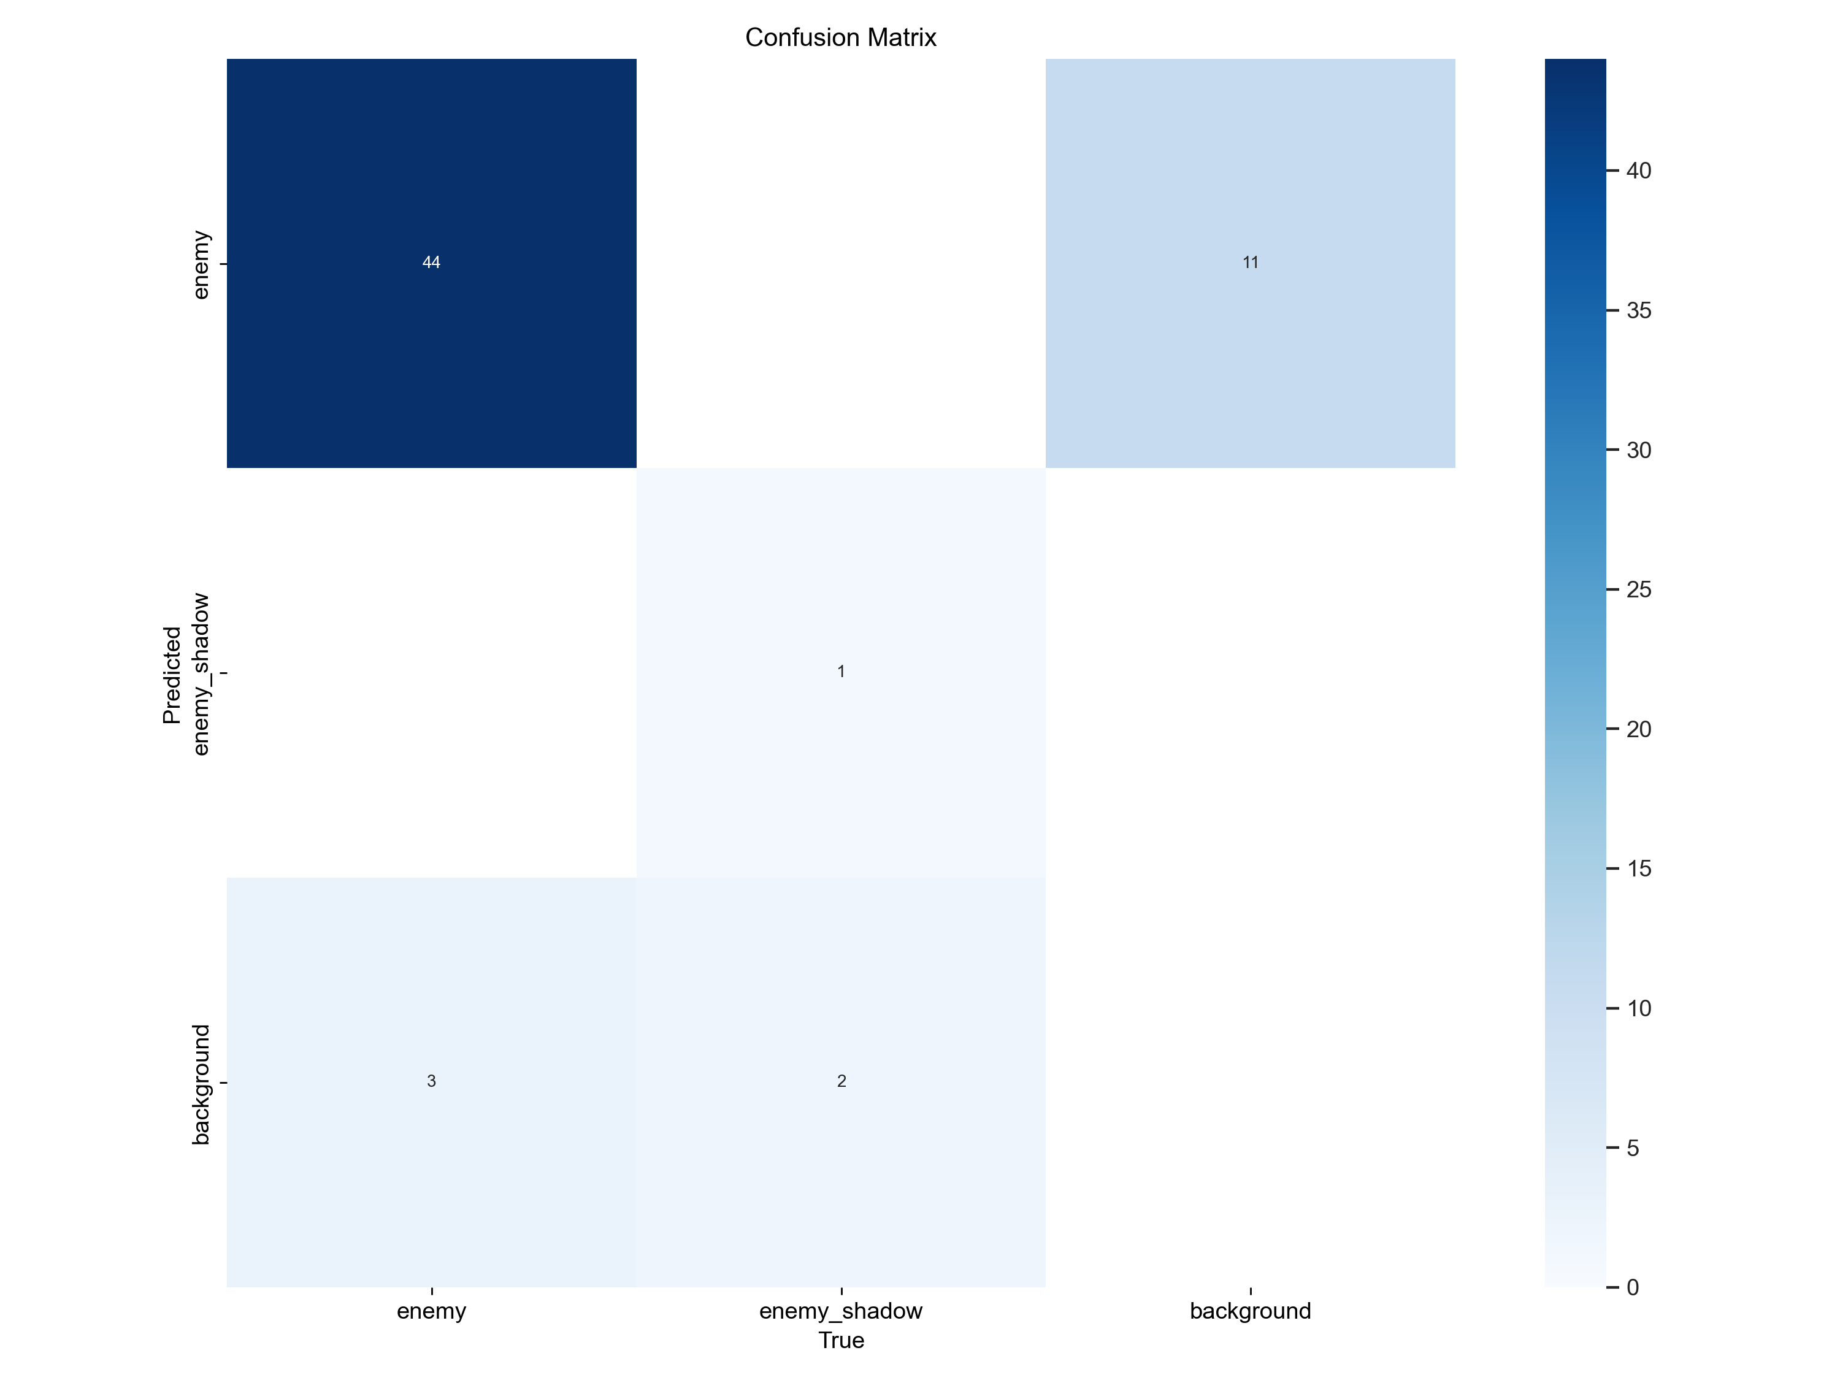
K折交叉验证
在原有基础上，增加了新的数据，并使用k折交叉验证+yolov8n进行训练（k=5）。在五个结果中得到以上两个表现优异的模型（两者判断到enemy的成功率均超过0.9。
检查两者分别误判敌人的情况后，发现前者误判的情况基本是将一个较大的敌人判断为重合的两个敌人。而后者有一定概率将非敌人的区域判定为敌人（且置信度有时高达0.6）。
因此，我考虑采取第一个模型的使用的分割数据。并在该数据上使用yolov8s进行训练。但结果发现在该数据上的yolov8s结果与n的准确度相同，也许小数据集的性能已经被压榨到了瓶颈...

Slide 18
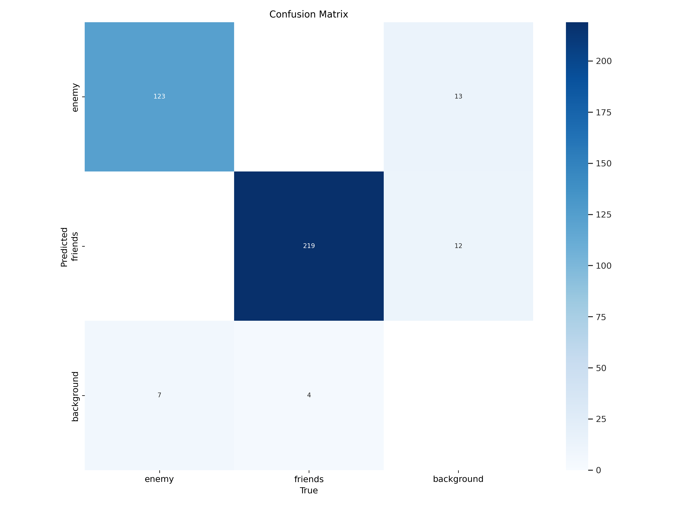
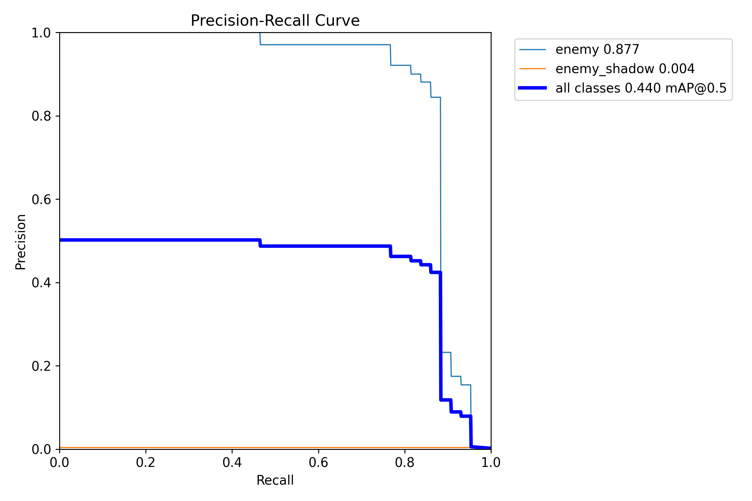
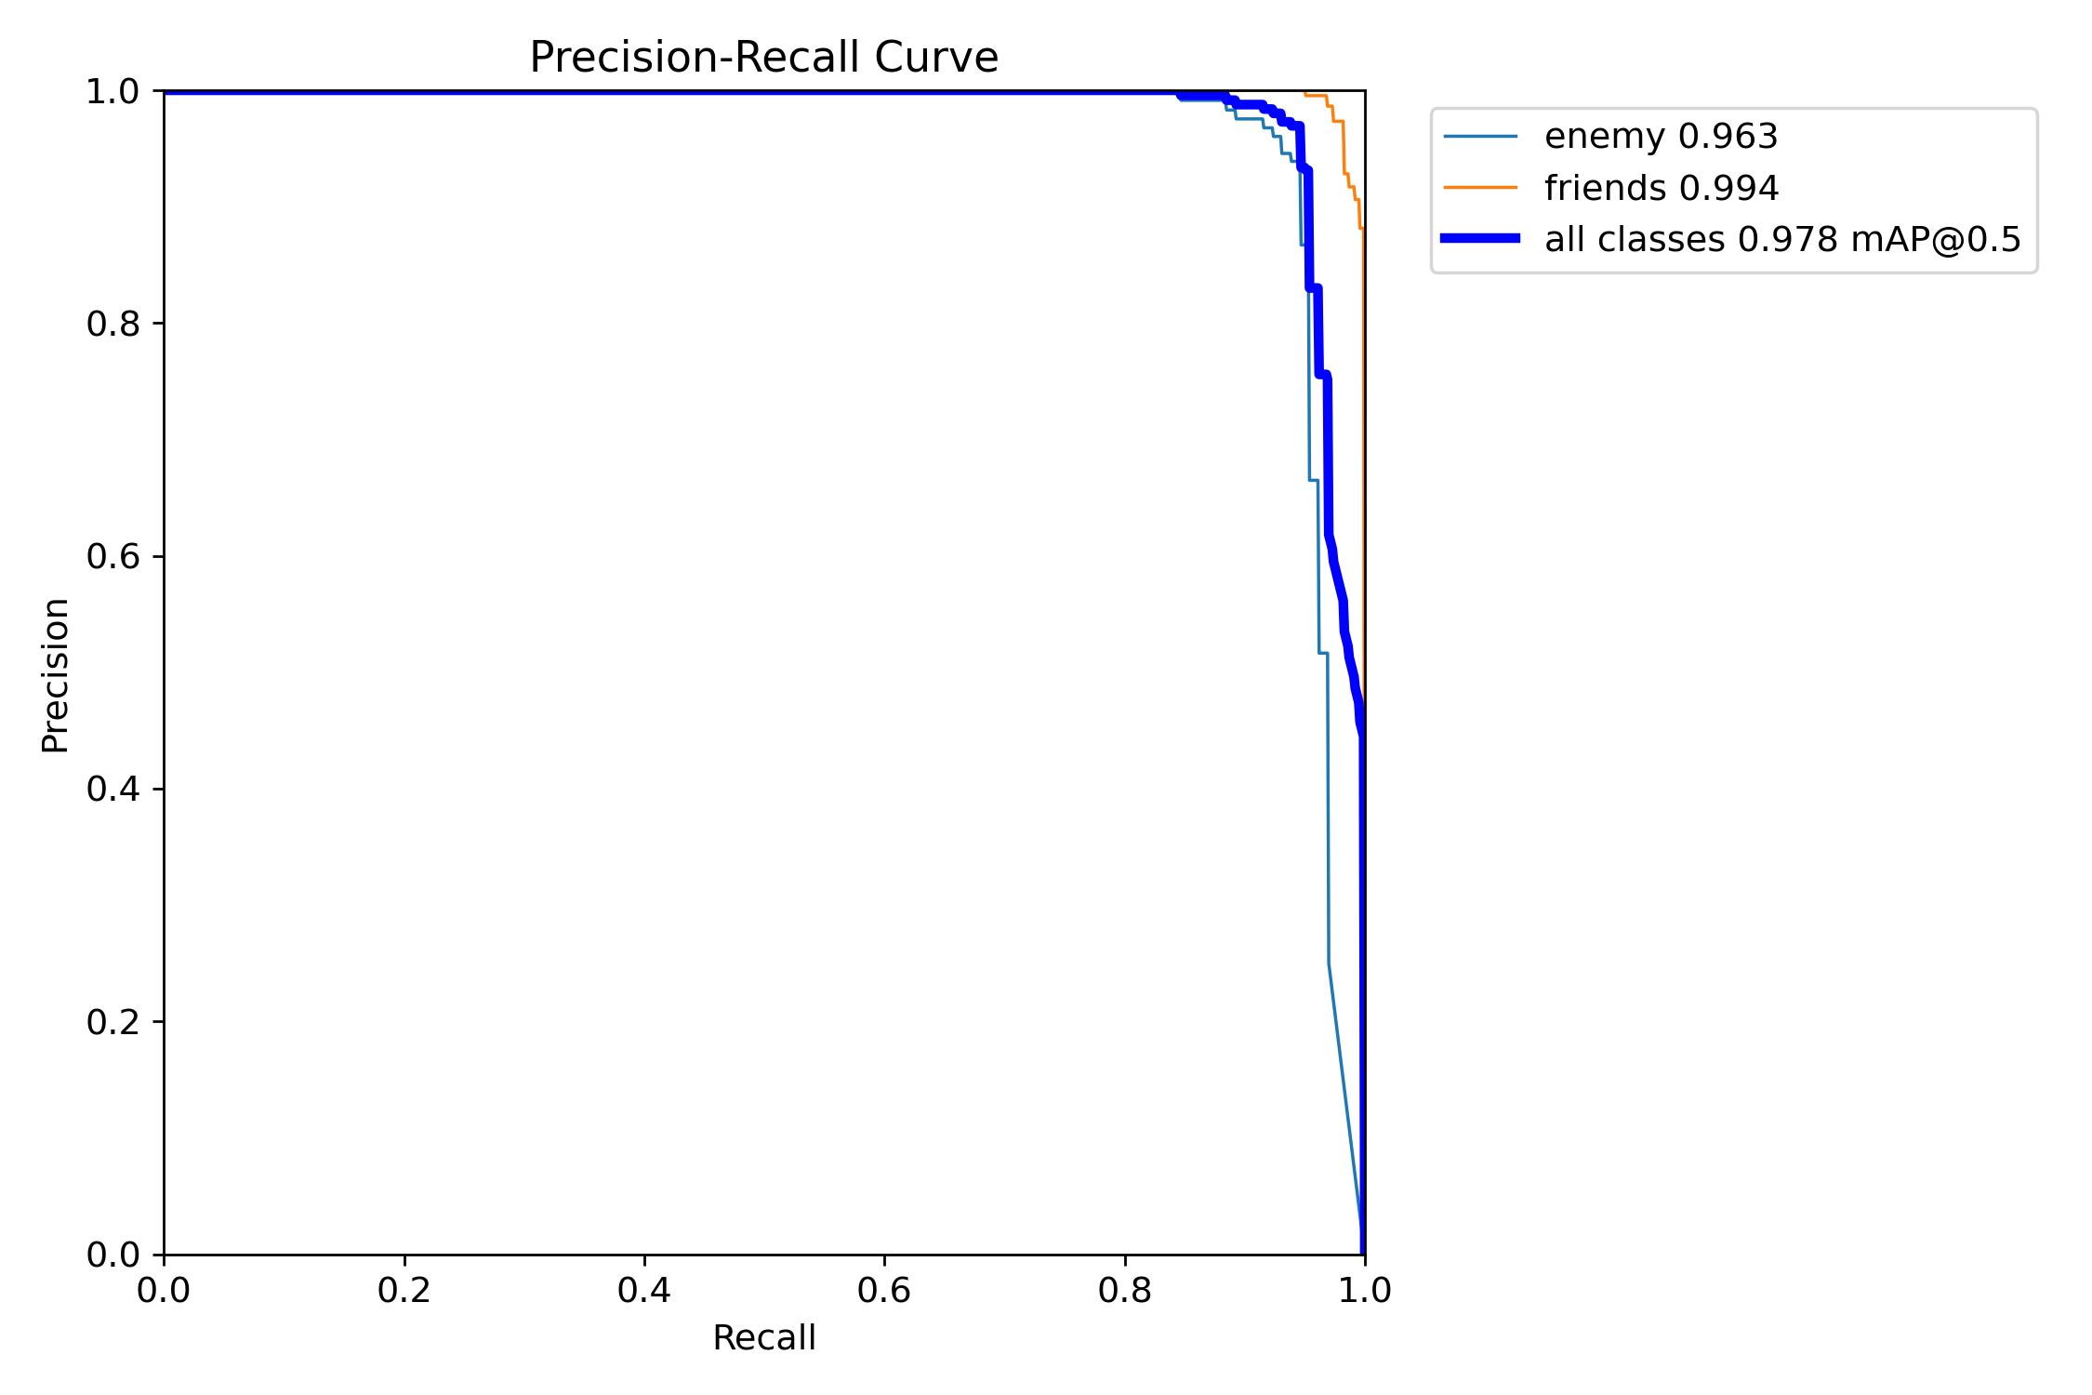
MY TINY DATA(161) VS HUGE DATA(4678)
0.91 correctness in small data(maybe get luck)
0.95 correctness in huge data(SO STRONG)
fun fact：
两者都喜欢识别细长的红枫树（置信度>0.5)

Slide 19
THANKS!

